Slide 1

Приложение «Компания интернет-рекрутмента»
КУРСОВАЯ РАБОТА
по дисциплине: Шаблоны программных платформ языка Джава
по профилю: Разработка программных продуктов и проектирование информационных систем
направления профессиональной подготовки: 09.03.04 «Программная инженерия»
Студент: Быченков Александр Константинович, группа ИКБО-32-21 Руководитель: старший преподаватель Рачков Андрей Владимирович
Москва, 2023 г.

Slide 2
Задачи курсовой работы:
Провести анализ предметной области разрабатываемого интернет-ресурса
Обосновать выбор средств ведения разработки
Разработать приложение с использованием фреймворка Spring
Провести тестирование приложения

Slide 3







Технологии разработки
Java
Gradle
Spring Framework
PostgreSQL
KeyCloak
Docker
Тестирование проводилось с помощью инструмента Postman

Slide 4
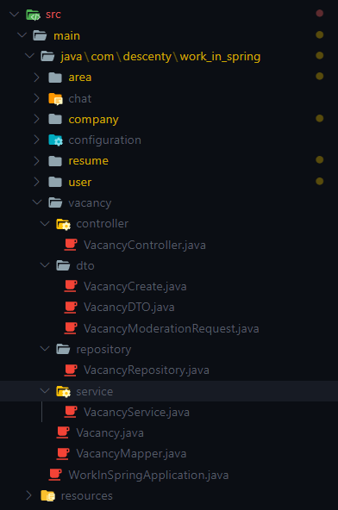
Логическая структура веб-приложения
Все Java-классы разбиты по модулям и слоям, следуя по архитектурному паттерну HMVC (Hierarchical Model–View–Controller), который позволяет решить некоторые проблемы масштабируемости приложений, имеющих классическую MVC-архитектуру. Благодаря разделению по модулям, в проекте легко найти Java-файлы для любого модуля приложения

Slide 5
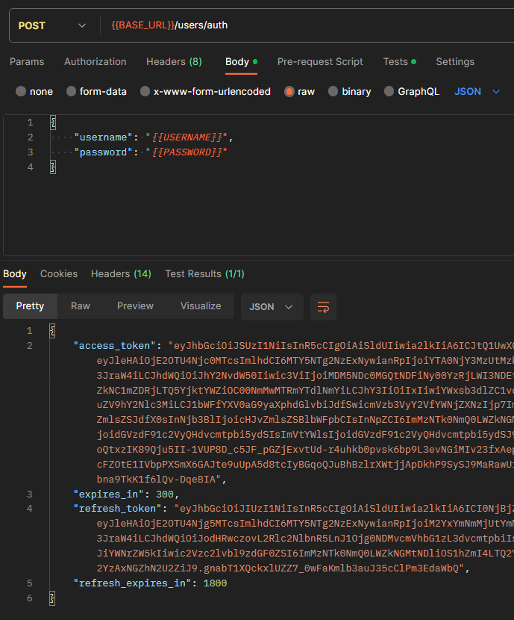
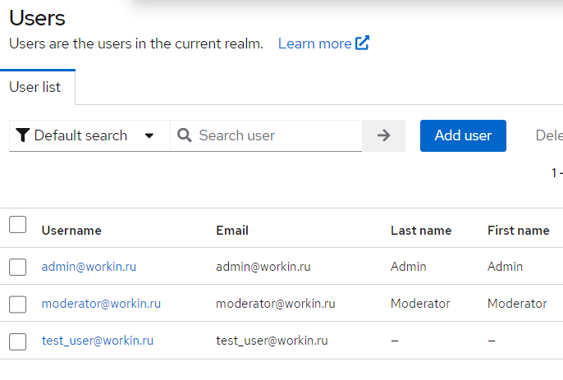
KeyCloak Авторизация

Slide 6
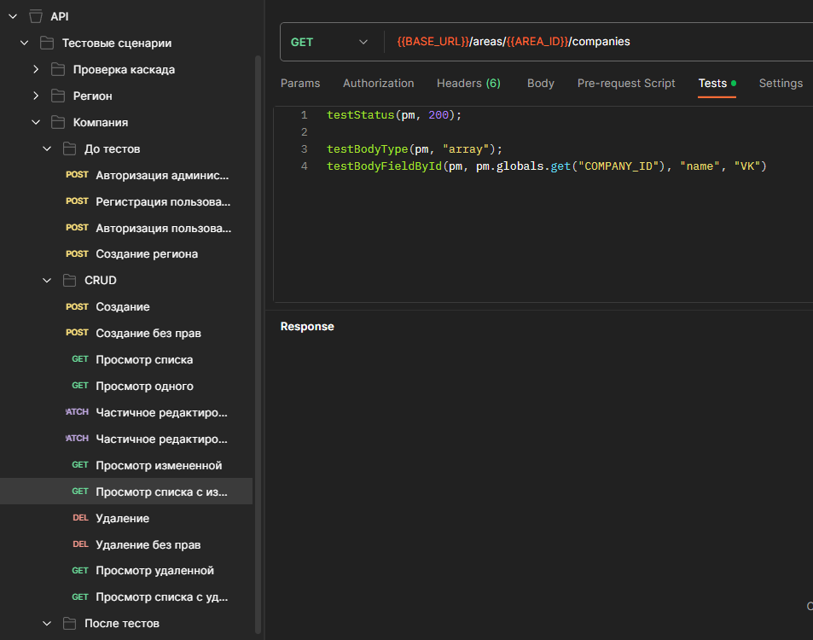
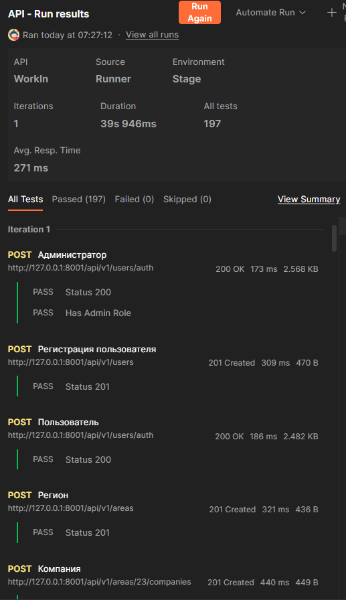
Написаны тестовые сценарии для каждой сущности базы данных. Всего 197 тестов

Slide 7
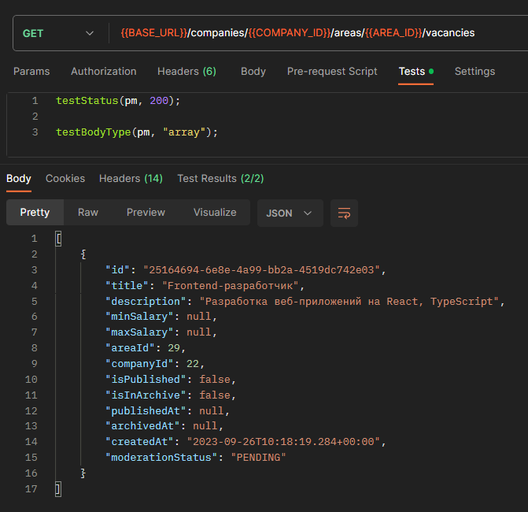
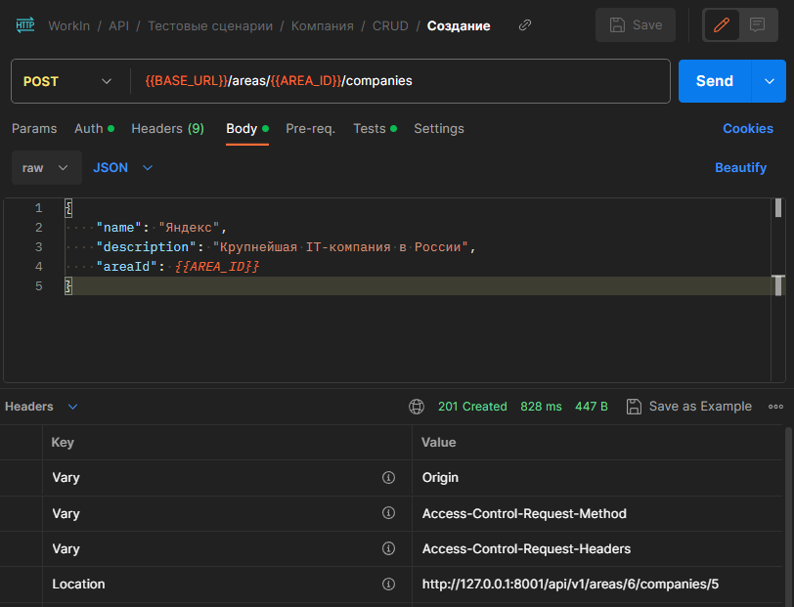
Примеры Postman запросов

Slide 8
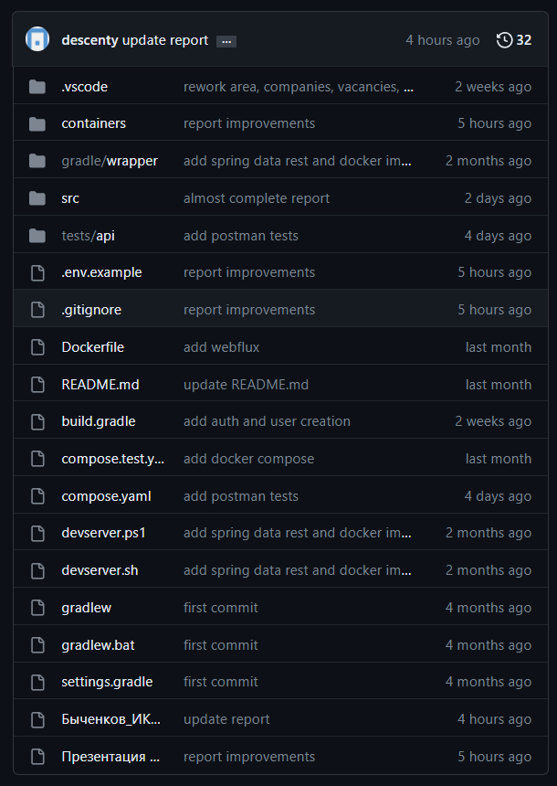
Результаты
В рамках данной курсовой работы, используя возможности языка Java совместно с фреймворком Spring, разработан RESTful веб-сервис для автоматизации поиска потенциальных сотрудников.
Были использованы актуальные подходы к разработке современные веб-сервисов, включая контейнеризацию, OAuth 2 аутентификацию.
Для основного функционала приложения (REST API) написаны тестовые сценарии, используя Postman как инструмент автоматизированного тестирования.
С готовым проектом можно ознакомиться в GitHub-репозитории:
https://github.com/descenty/work_in_spring

